Slide 1

Введение в нейронные сети.
Урок 8. GAN

Slide 2

План вебинара
1. Общие сведения о generative adversarial networks
2. Архитектура GAN
3. Виды архитектур GAN
4. Практика

Slide 3
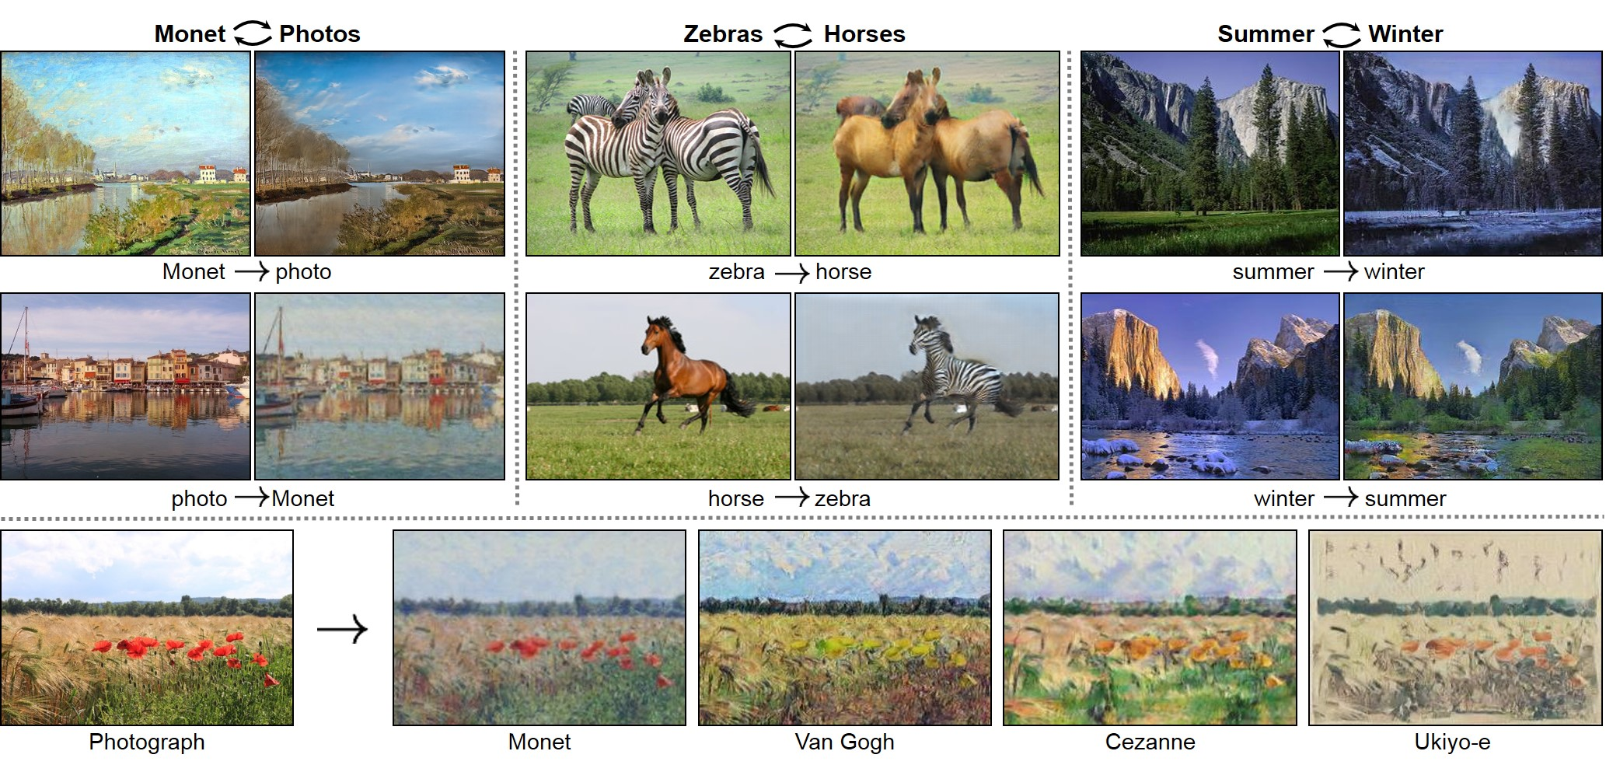
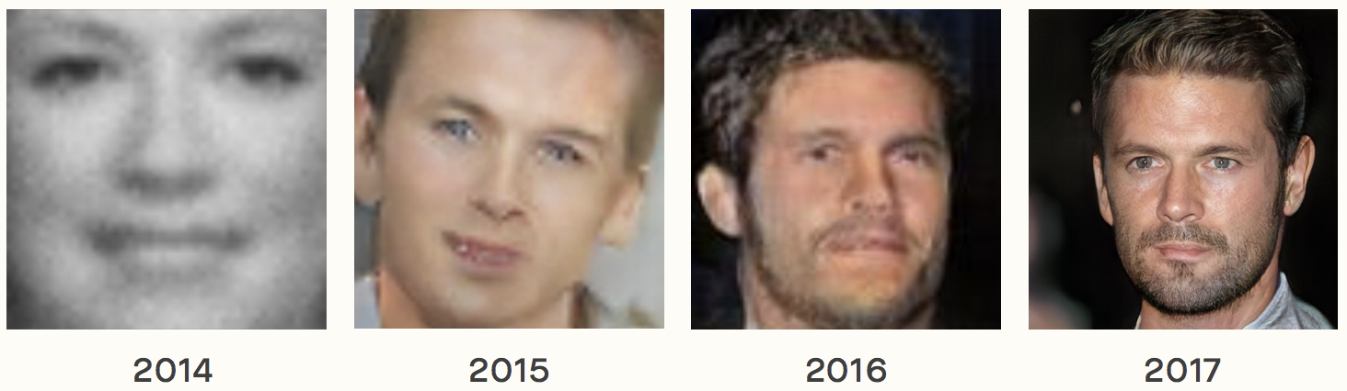
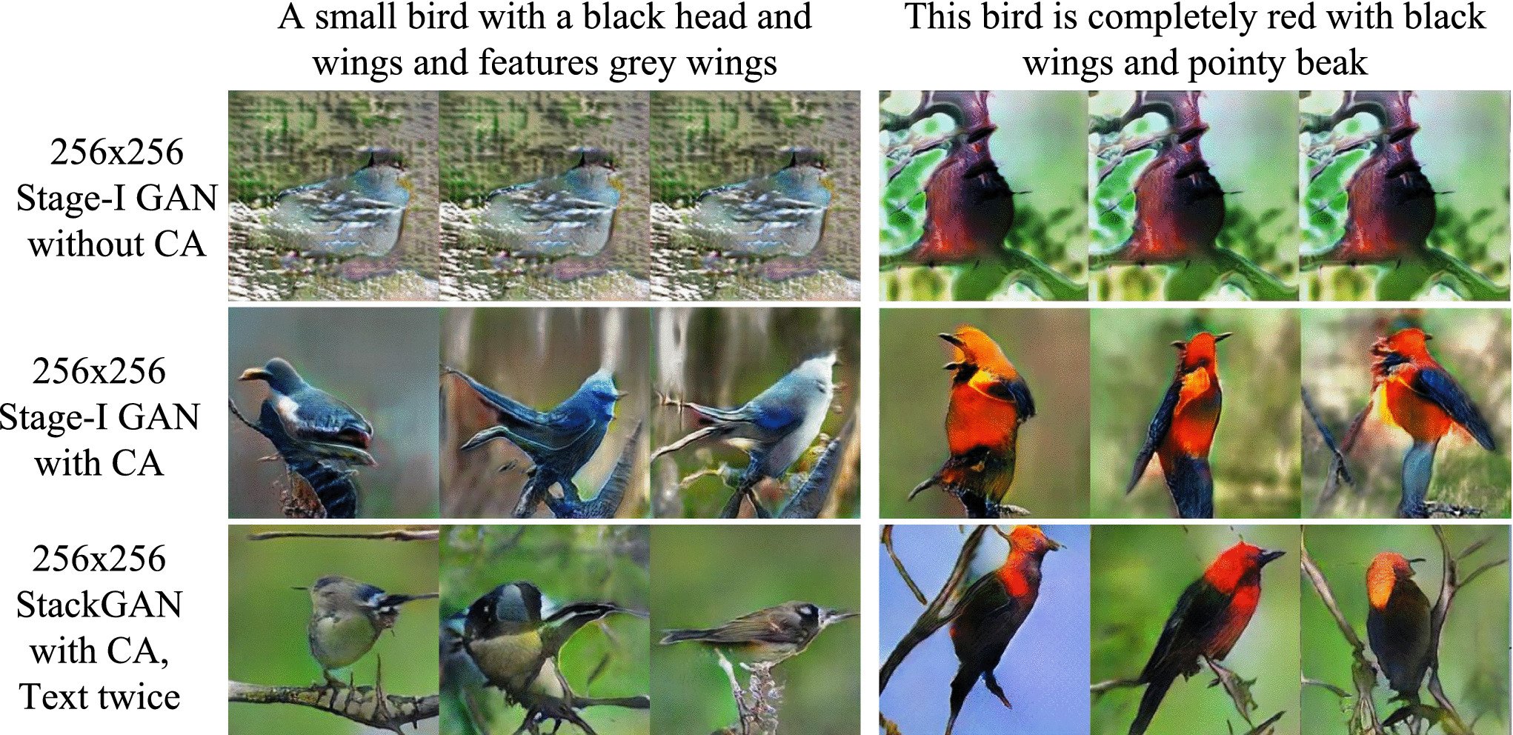
Общие сведения о GAN.

Slide 4
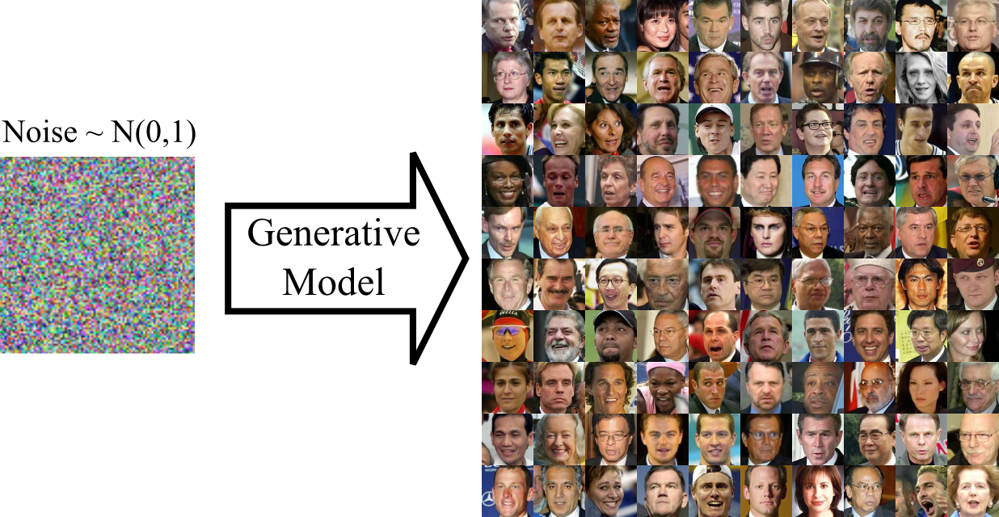
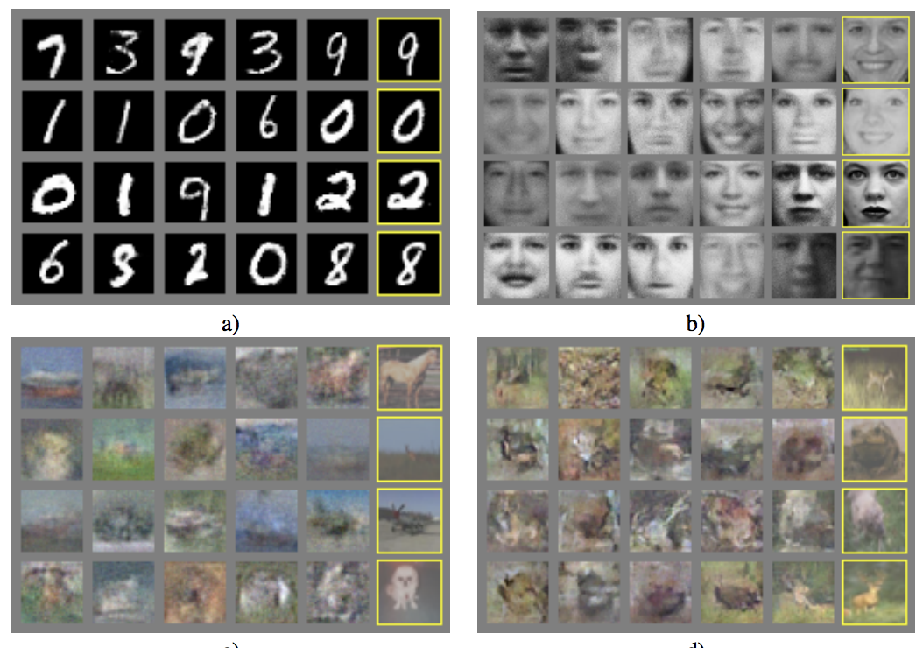
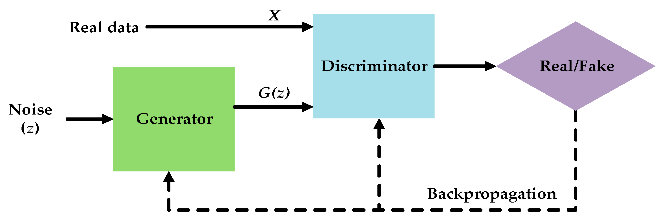
Архитектура GAN

Slide 5
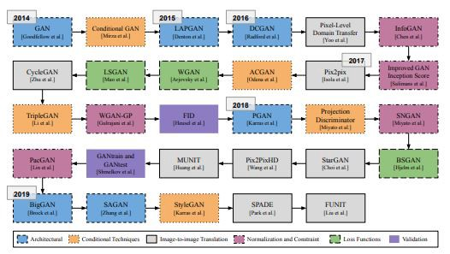
Примеры архитектур

Slide 6

Вопросы

Slide 7
Практическое задание
Практическое задание к уроку:
1. Попробуйте улучшить работу нейронной сети рассмотренной в методическом пособии. Приложите анализ. Приложете лучшее сгенерированное изображение к уроку.
Обратите внимание для запуска нейронной сети понадобиться tensorflow 2.1.0 и минимум 8gb опер. памяти(если запускать на процессоре).
Практическое задание к курсу:
1. Обучите нейронную сеть любой архитектуры которой не было на курсе, либо обучите нейронную сеть разобранной архитектуры, но на том датасете, которого не было на уроках. Сделайте анализ, того, что вам помогло в улучшения работы нейронной сети.
2. Сделайте краткий обзор какой-нибудь научной работы посвященной тому или иному алгоритму нейронных сетей, который не рассматривался на курсе. Проведите анализ: Чем отличается выбранная вами на рассмотрение архитектура нейронной сети от других архитектур? В чем плюсы и минусы данной архитектуры? Какие могут возникнуть трудности при применении данной архитектуры на практике?

